Slide 1
树链剖分浅析
by周誉昇

Slide 2
在一棵二叉树上进行路径的修改、求极值、求和
线段树？
LCA?
线段树+LCA √

Slide 3
树链剖分
树链：树上的路径
剖分：把路径分类为重链和轻链。

Slide 4
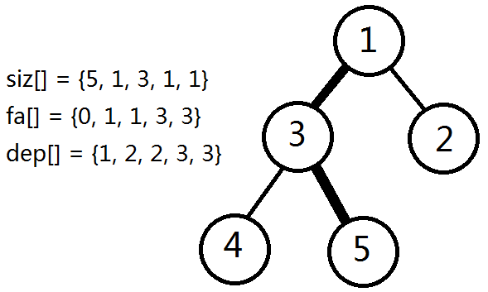
记siz[v]表示以v为根的子树的节点数，dep[v]表示v的深度(根深度为1) ，fa[v]表示v的父亲，

Slide 5
重儿子：siz[u]为v的子节点中siz值最大的，那么u就是v的重儿子。 轻儿子：v的其它子节点。 重边：点v与其重儿子的连边。 轻边：点v与其轻儿子的连边。 重链：由重边连成的路径。 轻链：轻边。

Slide 6
剖分后的树有如下性质： 性质1：如果(v,u)为轻边，则siz[u] * 2 < siz[v]； 性质2：从根到某一点的路径上轻链、重链的个数都不大于logn。

Slide 7
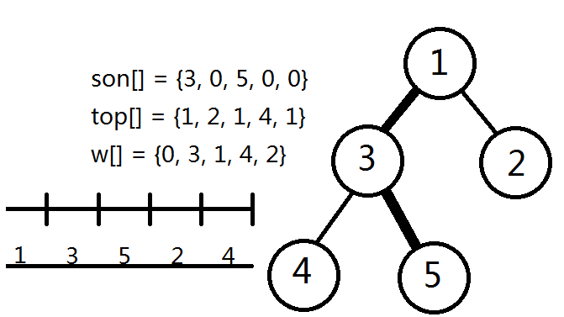
son[v]表示与v在同一重链上的v的儿子节点（重儿子），top[v]表示v所在的重链的顶端节点，w[v]表示v与其父亲节点的连边（姑且称为v的父边）在线段树中的位置。只要把这些东西求出来，就能用logn的时间完成原问题中的操作。

Slide 8
算法实现
算法实现： 我们可以用两个dfs来求出fa、dep、siz、son、top、w。 dfs_1：把fa、dep、siz、son求出来 dfs_2：⒈对于v，当son[v]存在（即v不是叶子节点）时，显然有top[son[v]] = top[v]。线段树中，v的重边应当在v的父边的后面，记w[son[v]] = totw+1，totw表示最后加入的一条边在线段树中的位置。此时，为了使一条重链各边在线段树中连续分布，应当进行dfs_2(son[v])；

Slide 9
⒉对于v的各个轻儿子u，显然有top[u] = u，并且w[u] = totw+1，进行dfs_2过程
将树中各边的权值在线段树中更新，建链和建线段树的过程就完成了。

Slide 10
修改操作：例如将u到v的路径上每条边的权值都加上某值x。
类似LCA，将u和v到LCA的路径修改一遍。
记f1 = top[u]，f2 = top[v]。
当f1<>f2时：u和v不在同一重链上，那么修改深度较大的路径。不妨设dep[f1] >= dep[f2]，更新u到f1的父边的权值(logn)，并使u = fa[f1]。
当f1 = f2时：u与v在同一条重链上，更新u到v路径上的边的权值(logn)，修改完成；

Slide 11
求和、求极值操作：类似修改操作，但是不更新边权，而是对其求和、求极值。

Slide 12
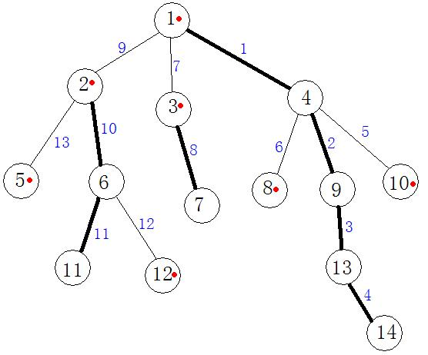
就这样，问题就解决了~~
以右图为例说明：
如右图所示，较粗的为重边，较细的为轻边。节点编号旁边有个红色点的表明该节点是其所在链的顶端节点。边旁的蓝色数字表示该边在线段树中的位置。图中1-4-9-13-14为一条重链。

Slide 13
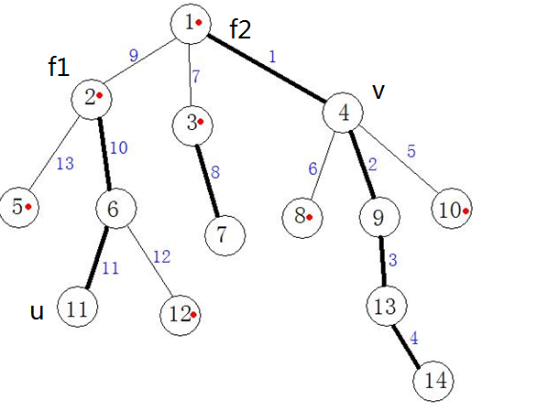
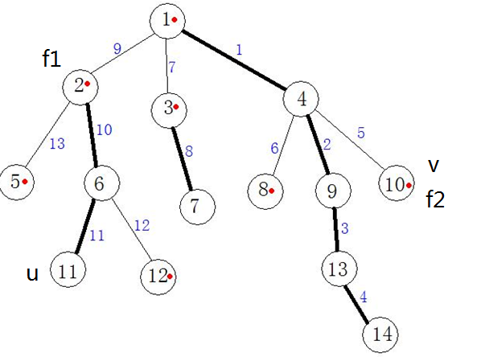
当要修改11到10的路径时：
step1：u = 11，v = 10，f1 = 2，f2 = 10。此时dep[f1] < dep[f2]，因此修改线段树中的5号点，v = 4, f2 = 1；

Slide 14
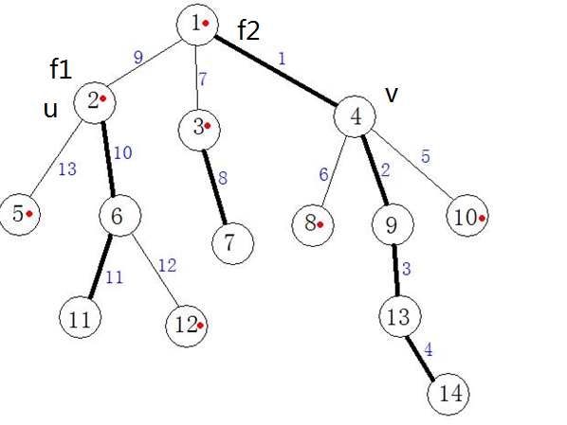
step2：dep[f1] > dep[f2]，修改线段树中10--11号点。u = 2，f1 = 2；

Slide 15
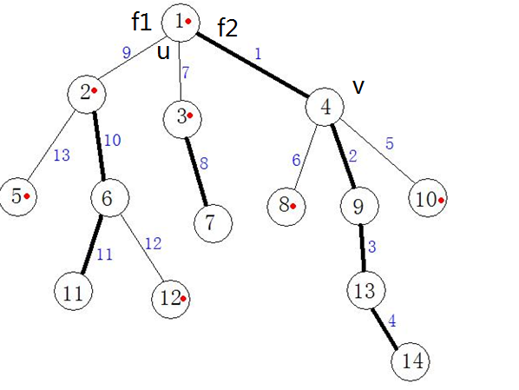
step3：dep[f1] > dep[f2]，修改线段树中9号点。u = 1，f1 = 1；

Slide 16
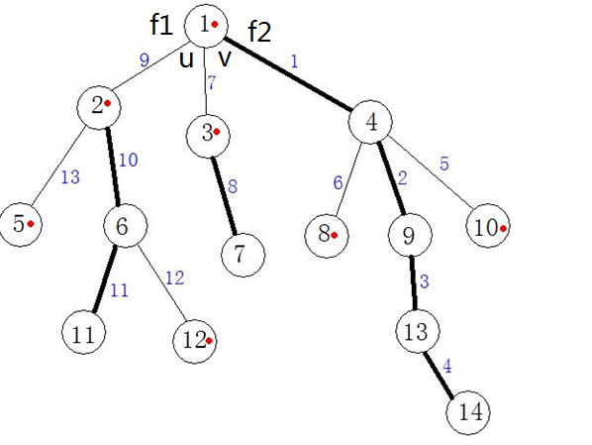
step4：f1 = f2，修改线段树中的1号节点，u = v，修改结束。

Slide 17
**数据规模大时，递归可能会爆栈，而非递归dfs会很麻烦，所以可将两个dfs改为宽搜+循环。即先宽搜求出fa、dep，然后逆序循环求出siz、son，再顺序循环求出top和w。

Slide 18
例题
题目：spoj375、USACO December Contest Gold Divison, "grassplant"。

Slide 19
You are given a tree (an acyclic undirected connected graph) with N nodes, and edges numbered 1, 2, 3...N-1.
We will ask you to perfrom some instructions of the following form:
CHANGE i ti : change the cost of the i-th edge to ti or
QUERY a b : ask for the maximum edge cost on the path from node a to node b

Slide 20
Input
The first line of input contains an integer t, the number of test cases (t <= 20). t test cases follow.
For each test case:
In the first line there is an integer N (N <= 10000),
In the next N-1 lines, the i-th line describes the i-th edge: a line with three integers a b c denotes an edge between a, b of cost c (c <= 1000000),
The next lines contain instructions "CHANGE i ti" or "QUERY a b",
The end of each test case is signified by the string "DONE".
There is one blank line between successive tests.
Output
For each "QUERY" operation, write one integer representing its result.

Slide 21
Example
Input:
1
3
1 2 1
2 3 2
QUERY 1 2
CHANGE 1 3
QUERY 1 2
DONE
Output:
1
3

Slide 22
题目大意：
一棵树，每条边有个权值
两种操作
一个修改每条边权值
一个询问两点之间这一条链的最大边权
点数<=10000
多组测试数据，case<=20
裸裸的，妥妥的，你懂的√

Slide 23
欢迎指正 谢谢

